Slide 1
Semantisatieverhaal A:
Lopen over de snelweg. Dat mag natuurlijk nooit! In Groningen mocht het voor één keertje wel. De ringweg om Groningen heen was namelijk - want, om precies te zijn - vernieuwd. De weg was er slecht aan toe en er waren altijd veel files. Het ging dus niet goed met de ringweg. Toen maakten ze een nieuwe weg. Het ontstaan of beginnen te bestaan van die weg duurde heeeeel erg lang. De mensen in Groningen moesten erg geduldig zijn. Toen de weg klaar was, werd dit gevierd. Je mocht over de weg wandelen, er was muziek en met stoepkrijt werd er op de weg getekend en geschreven. Deze gebeurtenis was op alle journaals en in alle kranten. De gebeurtenis is iets wat nu gebeurt of gebeurd is. Mijn zus was een getuige. Ze was iemand die het gezien heeft. Want zij was in Groningen en liep ook gezellig even over de weg. Het bijzondere aan de nieuwe weg is dat de weg een paar keer onder de grond door gaat. Er zijn een paar tunnels. Het was die dag heel zonnig. Maar als het slechte weer ineens zou losbarsten (dat betekent plotseling en krachtig beginnen), zouden veel mensen kunnen schuilen in één van de tunnels. Schuilen betekent een plek opzoeken waar je droog blijft. Zou je daar ook veilig staan als de bliksem inslaat? Als de bliksem dus met veel kracht in iets gaat. Hmm.. Dat weet ik eigenlijk niet… Trouwens… - verder, ook - als al die mensen in de tunnels dan “Echoooo” zouden roepen… dan zou er een ooo-ooo-ooo opstijgen of omhooggaan uit de tunnels. Dat lijkt me leuk!
A
Notes:
Woordenoverzicht
de gebeurtenis: iets wat nu gebeurt of gebeurd is
schuilen: een plek opzoeken waar je droog blijft
losbarsten: plotseling en krachtig beginnen
inslaan: met veel kracht in iets gaan
de getuige: iemand die het gezien heeft
er slecht aan toe zijn: niet goed gaan met
namelijk: want, om precies te zijn
opstijgen: omhooggaan
ontstaan: beginnen te bestaan
trouwens: verder, ook

Slide 2
Gerarda Das
Marjan ter Harmsel
Mandy Routledge
Francis Vrielink
Week 36 – 3 september 2024
Niveau A

Slide 3
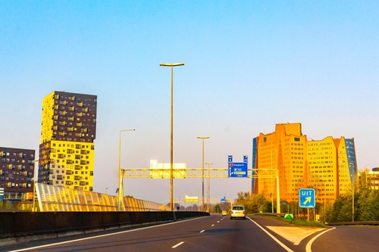
namelijk

Slide 4
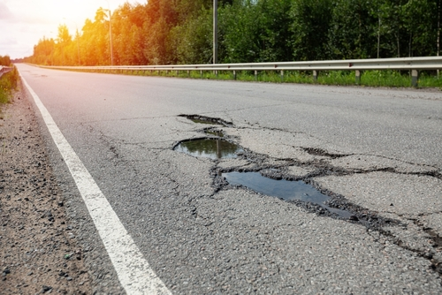
er slecht aan toe zijn

Slide 5
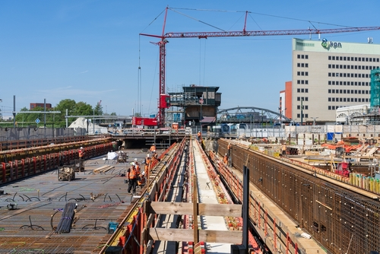
ontstaan

Slide 6
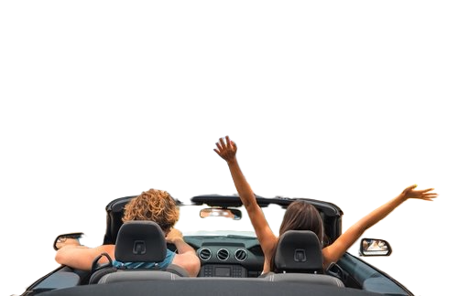
de gebeurtenis

Slide 7
de getuige

Slide 8
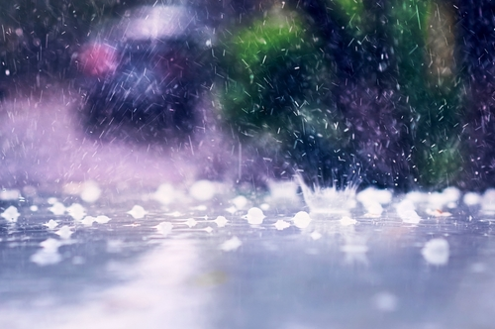
losbarsten

Slide 9
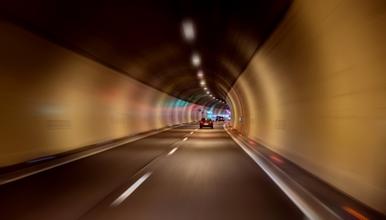
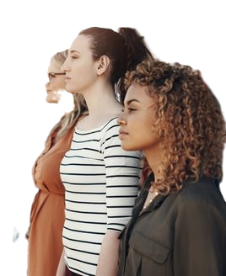
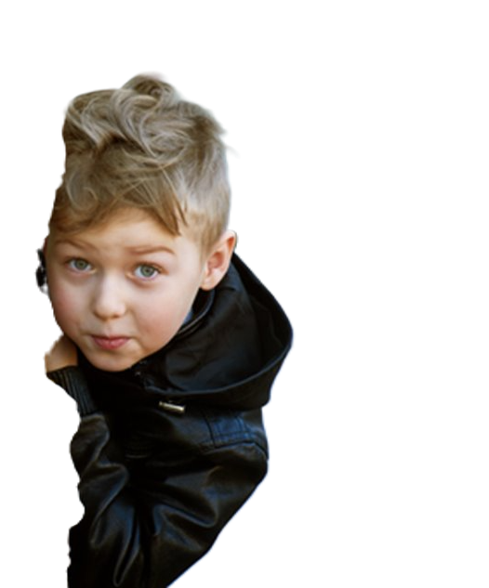
schuilen

Slide 10
inslaan

Slide 11
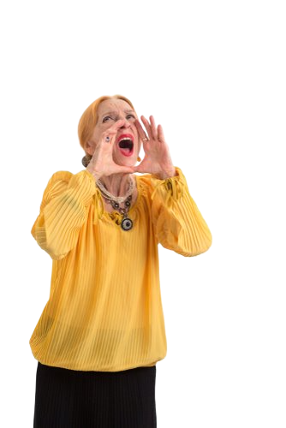
trouwens
ECHOOOOO!!!!
ECHOOOOO!!!!
ECHOOOOO!!!!
ECHOOOOO!!!!
ECHOOOOO!!!!

Slide 12
opstijgen

Slide 13
Op de woordmuur:

Slide 14
ontstaan
eindigen
= beginnen te bestaan
Het ontstaan van de weg duurde heel erg lang.
= stoppen
Toen de bouw eindigde was er een prachtige weg!

Slide 15
er slecht aan
in goede
toe zijn
staat zijn
= niet goed gaan met
Deze weg is er slecht aan toe.
= mooi of heel zijn
De nieuwe snelweg is in goede staat.

Slide 16
opstijgen
dalen
= omhooggaan
Zou het geluid opstijgen uit de tunnels?
= van een hoger punt naar beneden gaan
Een vliegtuig daalt als hij gaat landen.

Slide 17
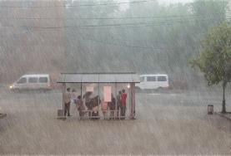
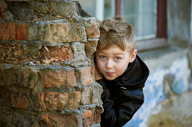
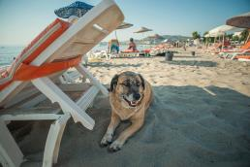
voor de regen
schuilen
= een plek zoeken waar je veilig bent of droog blijft
voor gevaar
voor de warmte

Slide 18
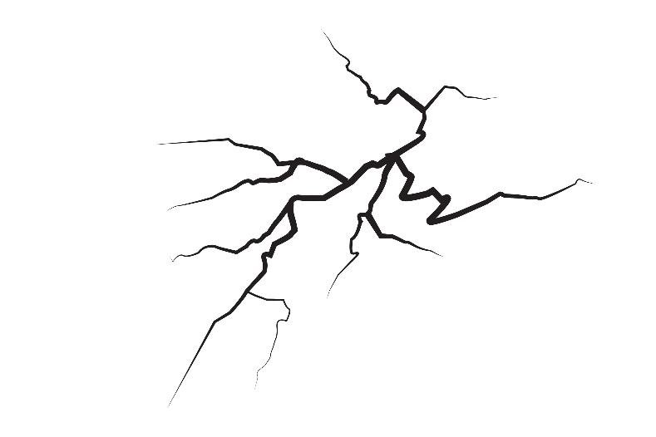
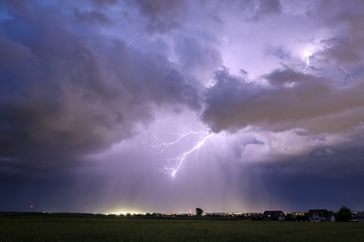
de bliksem
inslaan
= met veel kracht in iets gaan
het noodweer
losbarsten
= plotseling en krachtig beginnen

Slide 19
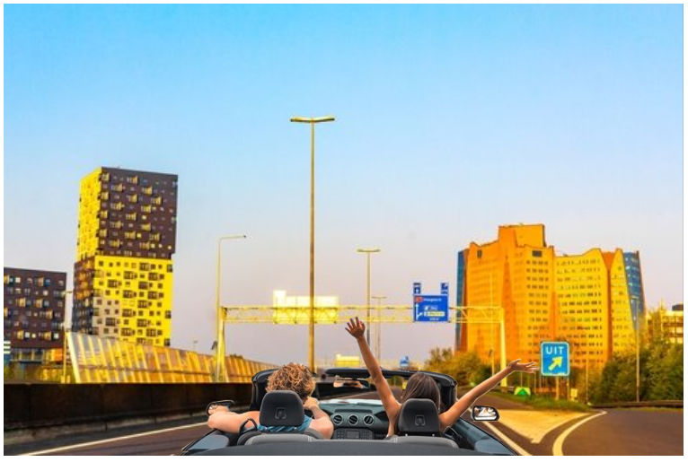
het feest
de locatie
de getuige
= iemand die het gezien heeft
de gebeurtenis
= iets wat nu gebeurt of gebeurd is

Slide 20
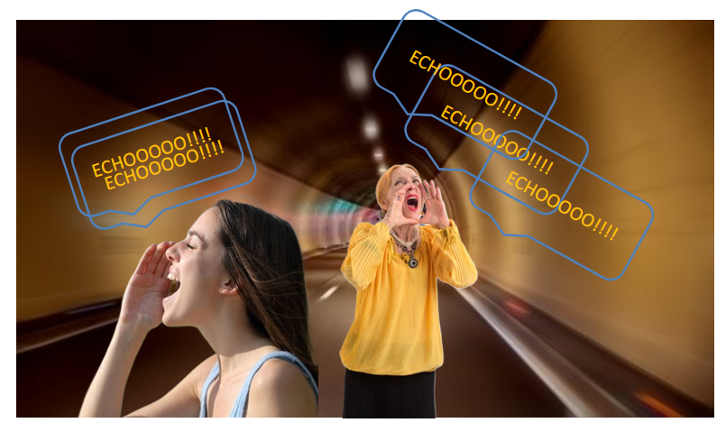
trouwens = verder, ook
Trouwens… als al die mensen in de tunnels dan “Echoooo” zouden roepen… dan zou er een ooo-ooo-ooo opstijgen uit de tunnels.

Slide 21
namelijk = want, om precies te zijn
Je kon lopen over de snelweg van Groningen. De weg is namelijk vernieuwd.

